Slide 1

МБДОУ «Детский сад «Флажок» пгт. Гвардейское» Симферопольского района
«Проект- как вид продуктивного взаимодействия педагога и родителей»
Подготовила: Михайлютенко Елена Владиславовна
Воспитатель высшей квалификационной категории

Slide 2
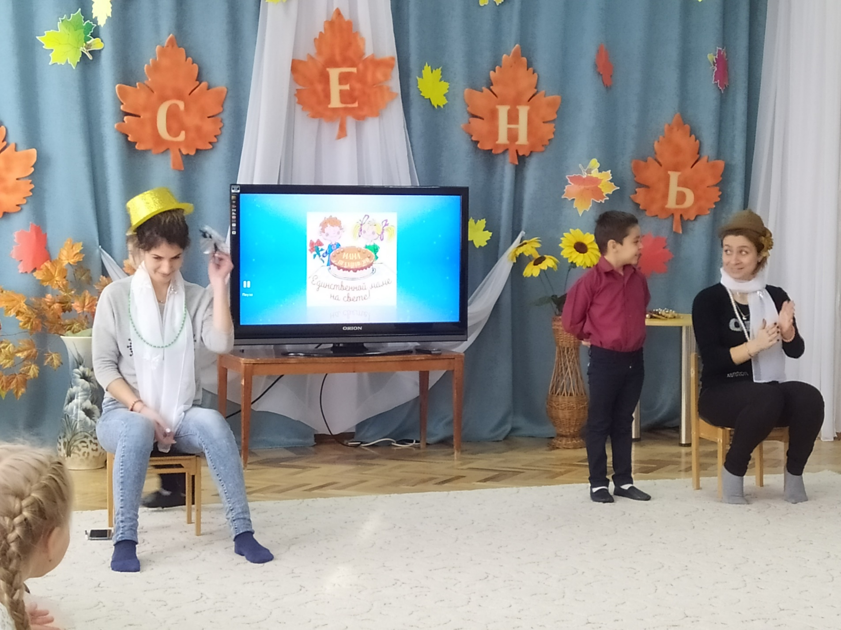

Slide 3
Метод проектов – суть метода в образовании состоит в такой организации образовательного процесса, при которой обучающиеся приобретают знания и умения, опыт творческой деятельности, эмоционально-ценностного отношения к действительности в процессе планирования и выполнения постепенно усложняющихся практических заданий, имеющих не только познавательную, но и прагматичную ценность.
В основу метода проектов заложена идея о направленности познавательной деятельности дошкольников на результат, который достигается в процессе совместной работы педагога, детей и родителей над определённой практической проблемой (темой).

Slide 4
ПРОЕКТ
Социально-коммуникативное развитие
Физическое
развитие
Познавательное развитие
Художественно-эстетическое
развитие
Речевое
развитие

Slide 5
Этапы реализации проекта с родителями
1 этап – подготовительный
2 этап – исполнительский
3 этап – презентация проектов

Slide 6
1 этап - подготовительный
Основные задачи:
мотивация родителей и их детей на предстоящую деятельность;
накопление у детей необходимых знаний (с детьми обсуждается тема проекта, создается мотивация к предстоящей деятельности);
знакомство родителей с условиями и задачами проектной деятельности, с ее возможными вариантами;
подготовка методической и материально-технической базы, разработка сценария финала.

Slide 7
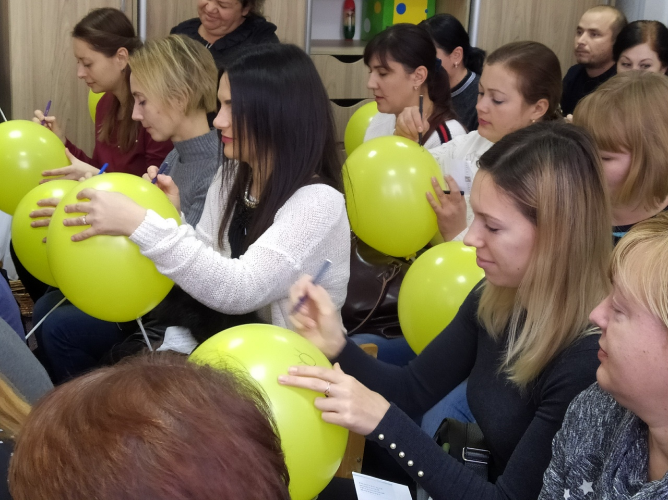
Родительское собрание

Slide 8
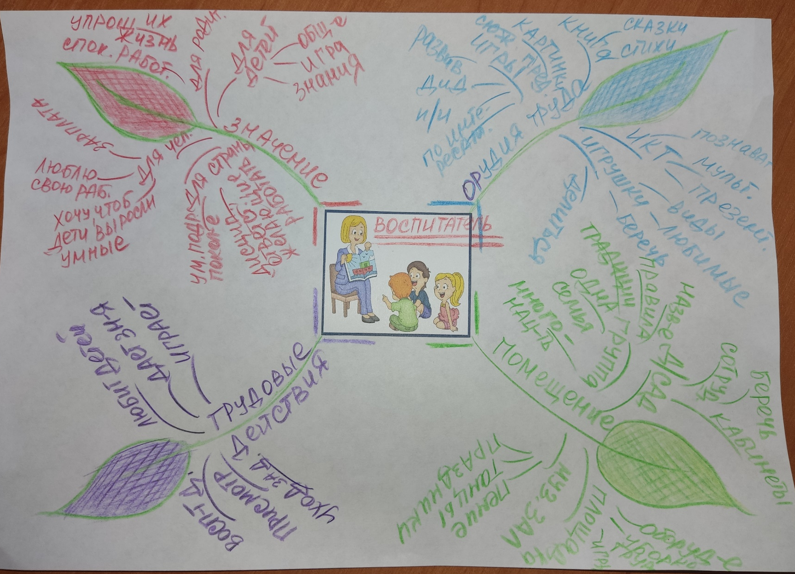
Метод «Мыслительных карт» Тони Бьюзена

Slide 9
Свойства «Мыслительных карт»
Наглядность (Всю проблему с ее многочисленными сторонами можно окинуть одним взглядом.)
Привлекательность (Хорошая карта имеет свою эстетику, ее рассматривать не только интересно, но и приятно.)
Запоминаемость (Благодаря работе обоих полушарий мозга, использованию образов и цвета карта легко запоминается.)
Своевременность (карта помогает выявить недостаток информации и понять, какой информации не хватает.)
Творчество (карта стимулирует творчество, помогает найти нестандартные пути решения задачи.)
Возможность пересмотра (Пересмотр карт через некоторое время помогает усвоить картину в целом, запомнить ее, а также увидеть новые идеи.)

Slide 10
Условия и правила создания карт
используются только цветные карандаши, маркеры и т. д. ;
основная идея, проблема или слово располагается в центре;
для изображения центральной идеи можно использовать рисунки, картинки;
каждая главная ветвь имеет свой цвет;
главные ветви соединяются с центральной идеей, а ветви второго, третьего и т.д. порядка соединяются с главными ветвями;
ветви должны быть изогнутыми, а не прямыми (как ветви дерева);
над каждой линией – ветвью пишется только одно ключевое слово;
для лучшего запоминания и усвоения желательно использовать рисунки, картинки, ассоциации о каждом слове;
разросшиеся ветви можно заключать в контуры, чтобы они не смешивались с соседними ветвями.

Slide 11
Мотивация участия родителей
Консультации
Беседы
Просмотры видеороликов
Публикации в групповых чатах
Акцент на достижения ребенка в данном направлении
Реклама итогового мероприятия

Slide 12
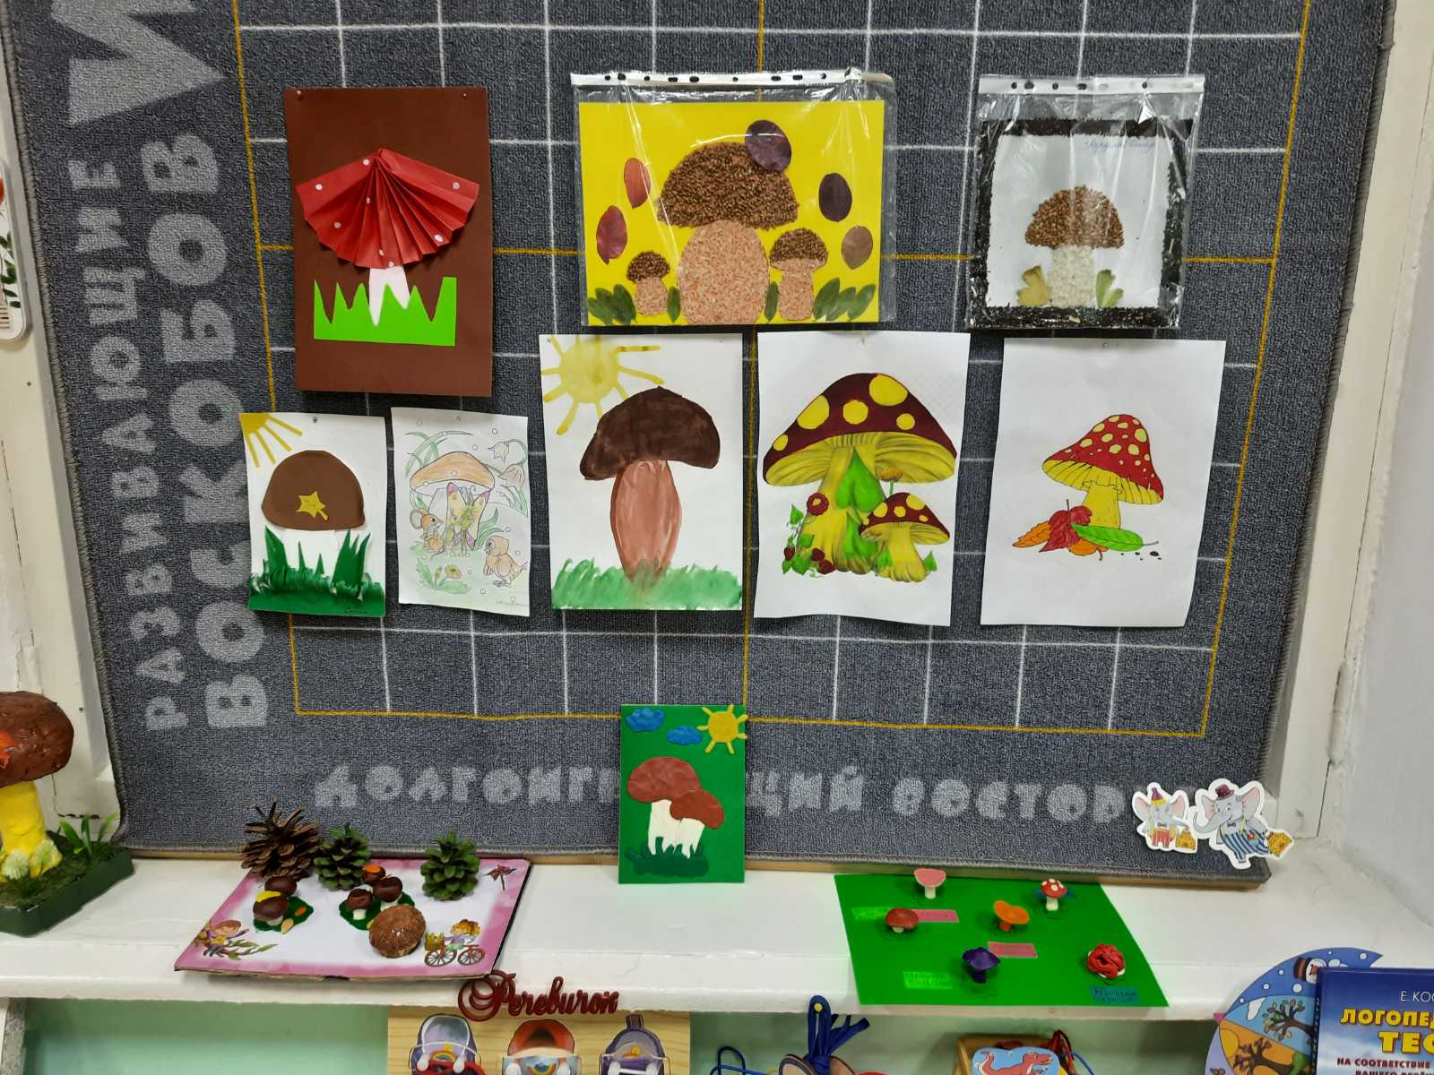
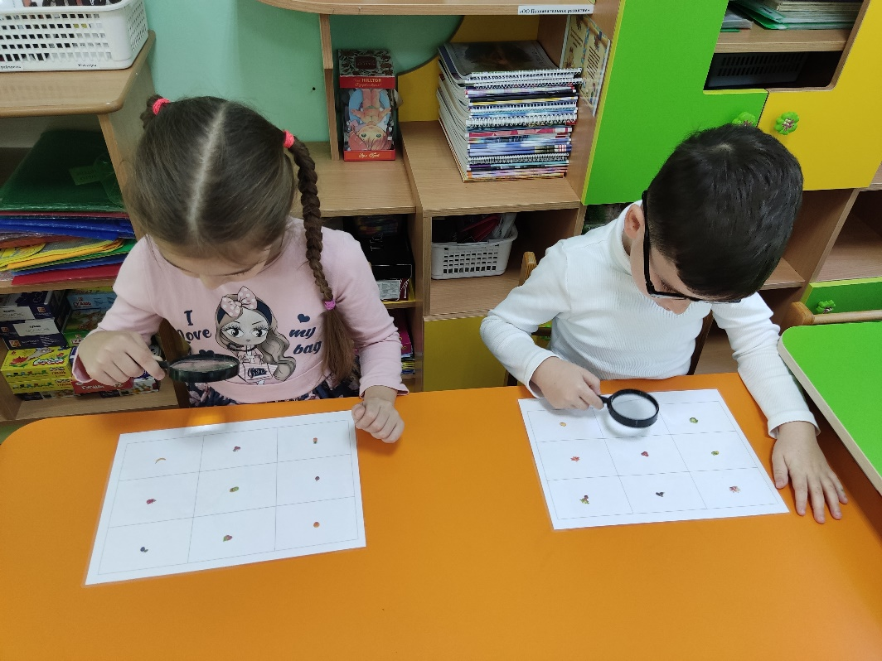
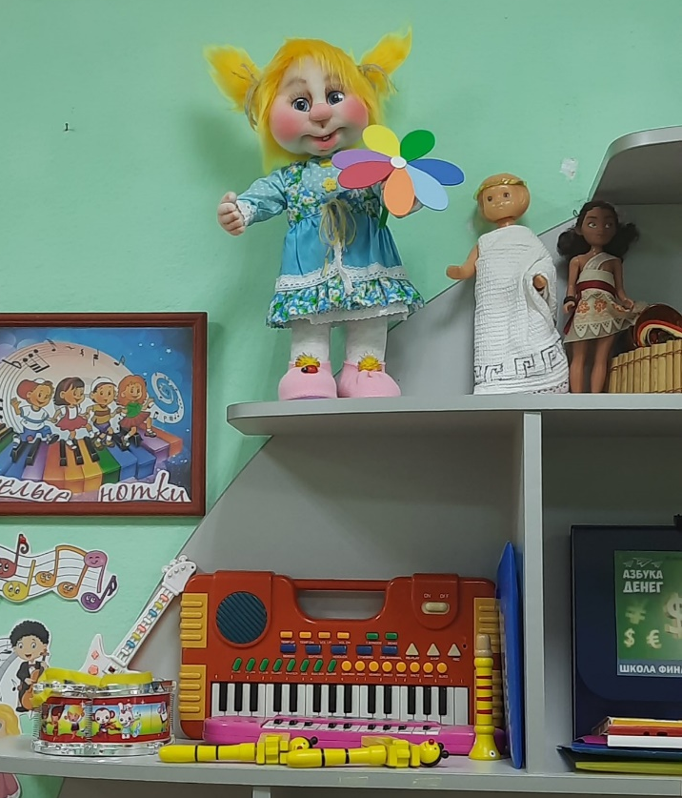
Пополнение развивающей среды

Slide 13
2 этап - исполнительский
Основные задачи:
развитие социальной компетентности ребенка в различных видах познавательной деятельности, интересной и эмоционально-значимой для ребенка;
формирование привычки у родителей в содержательном проведении семейного досуга.

Slide 14
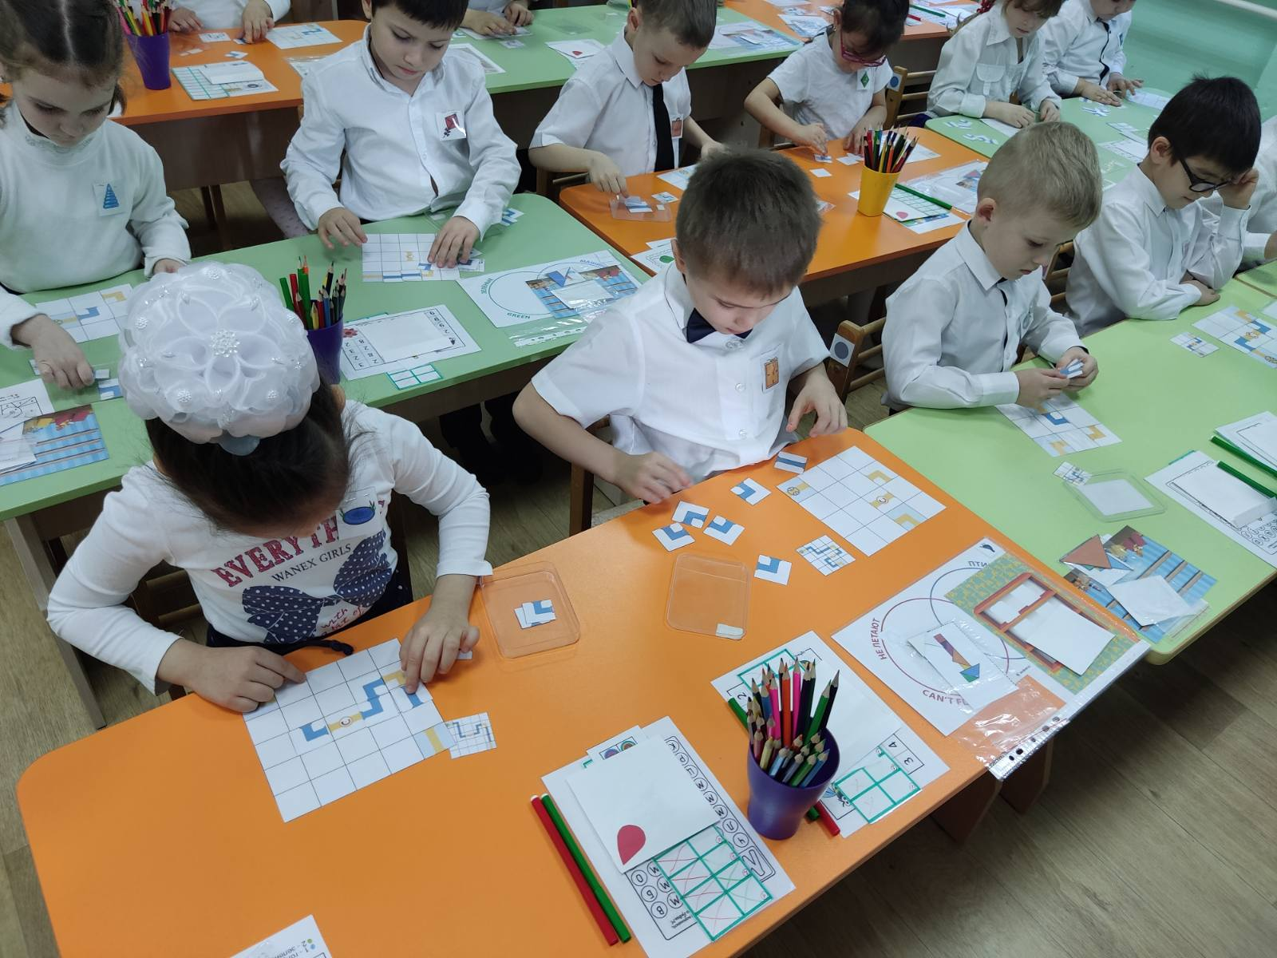
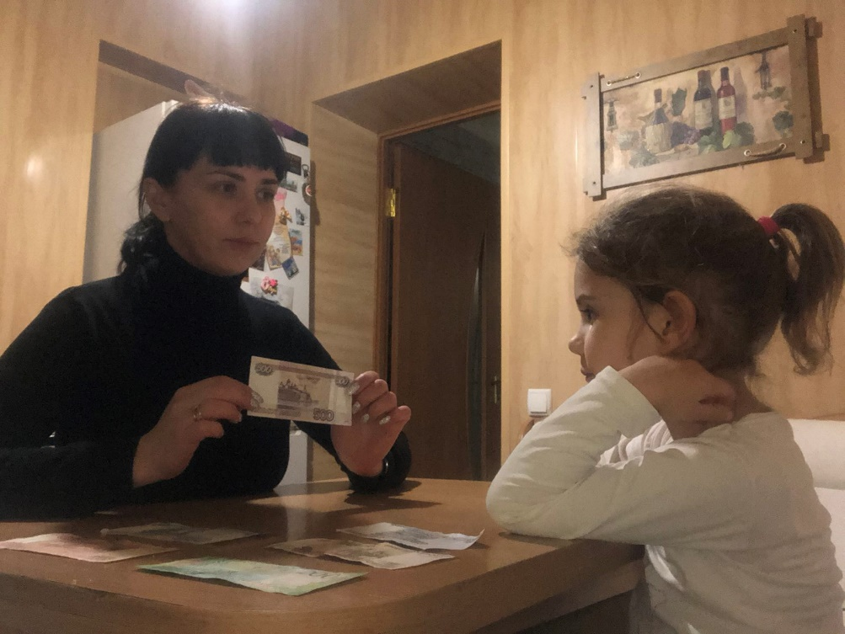
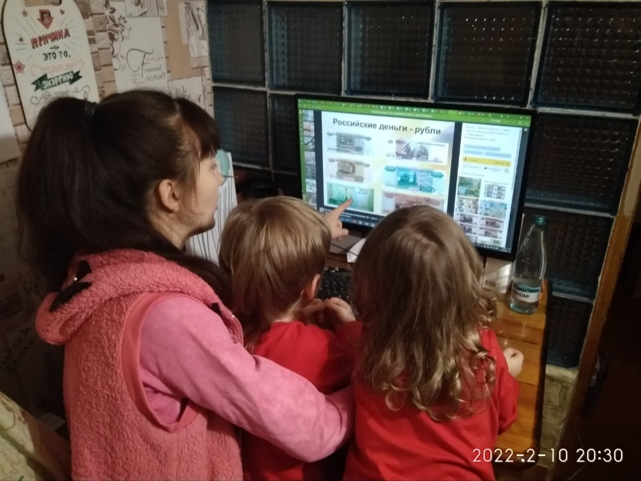
Реализация проекта

Slide 15
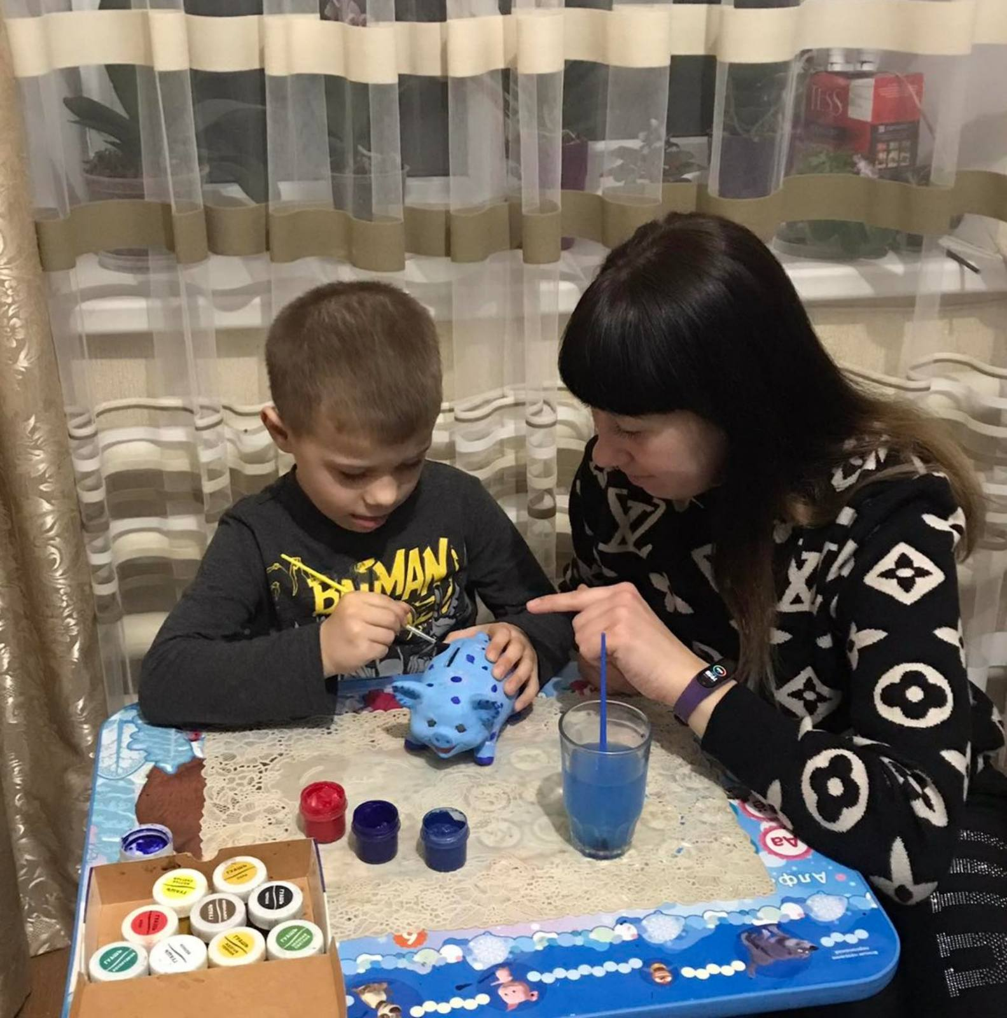
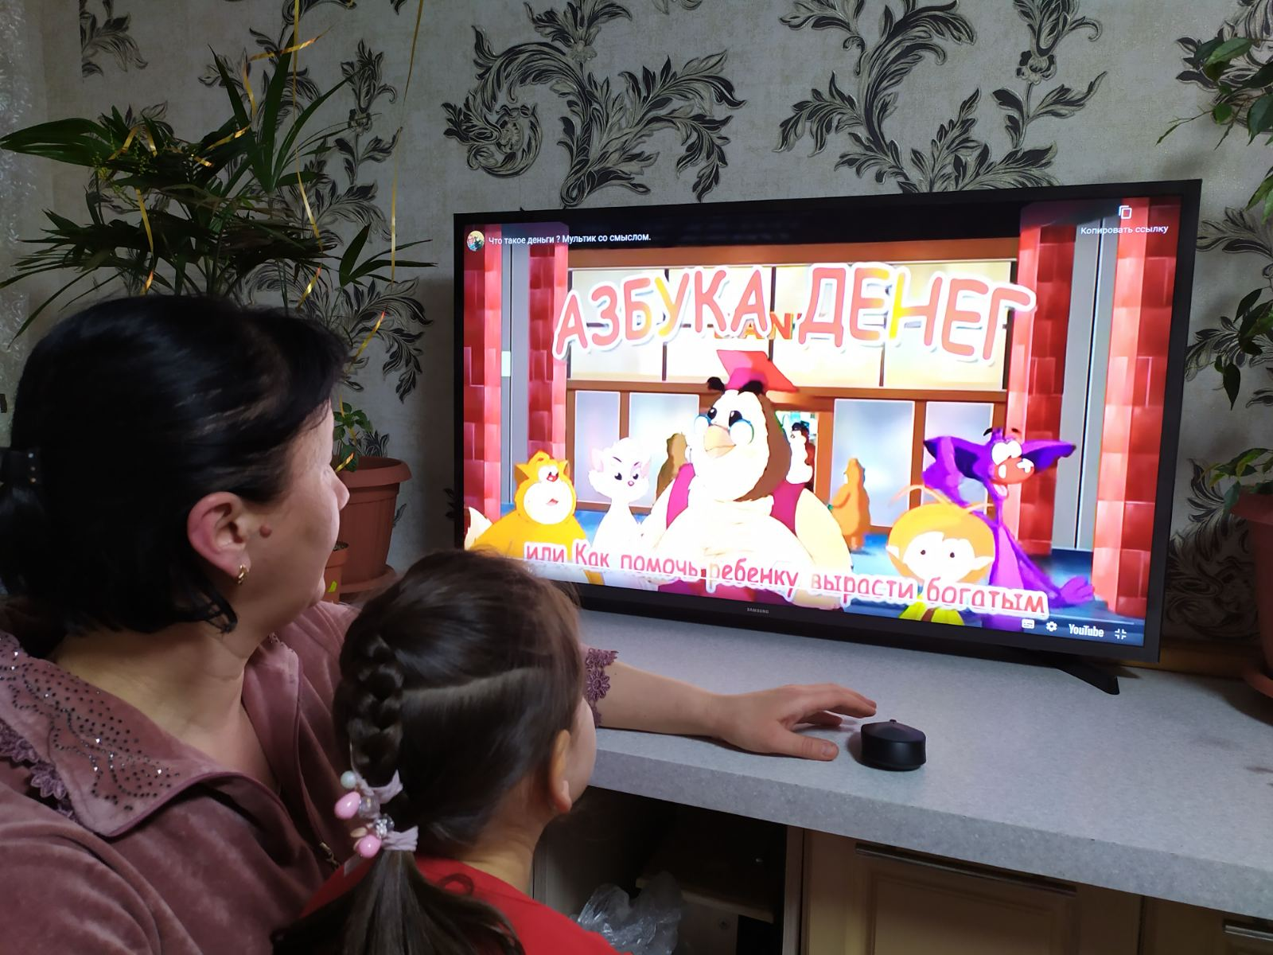
Реализация проекта

Slide 16
3 этап - презентация проекта
Основная задача:
получение чувства удовлетворения от проделанной совместно работы.
Форма проведения: досуг, праздник, марафон.

Slide 17
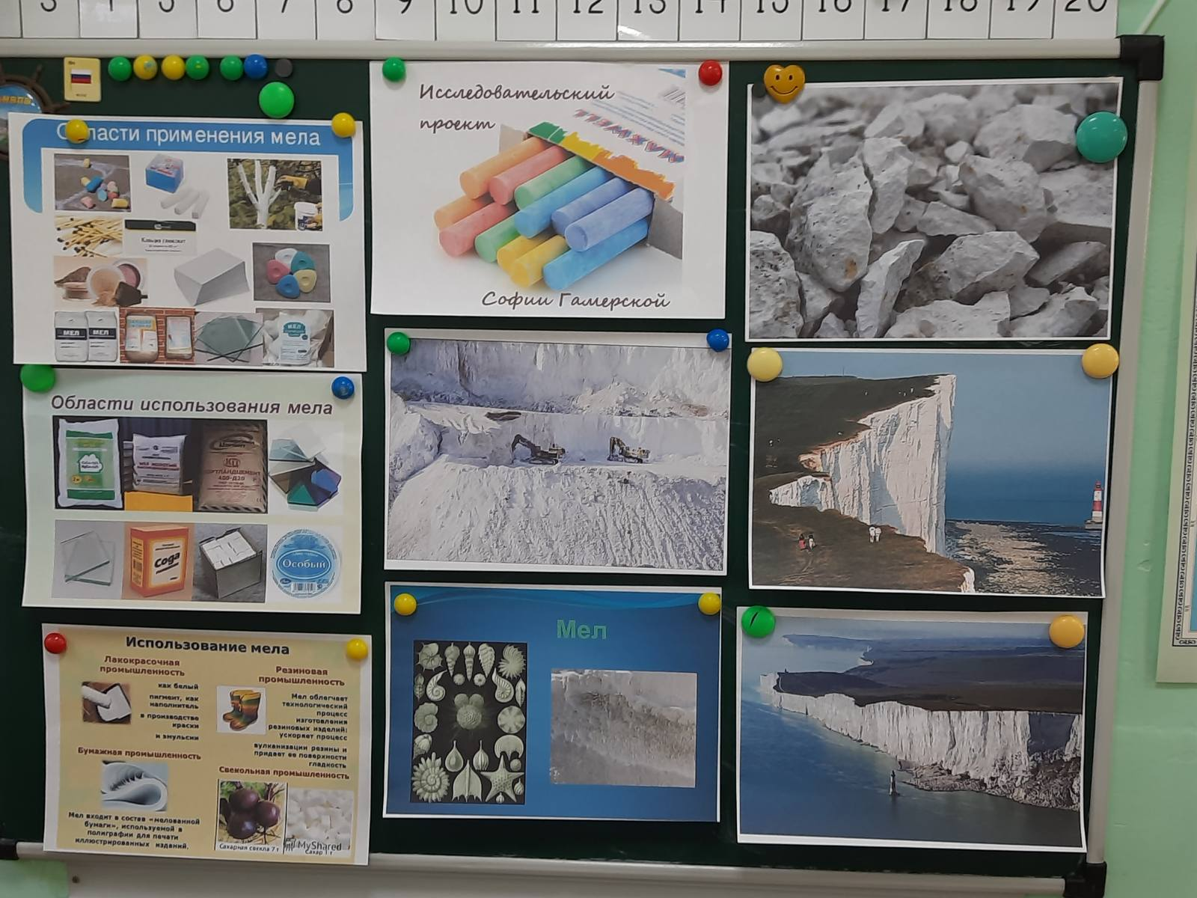
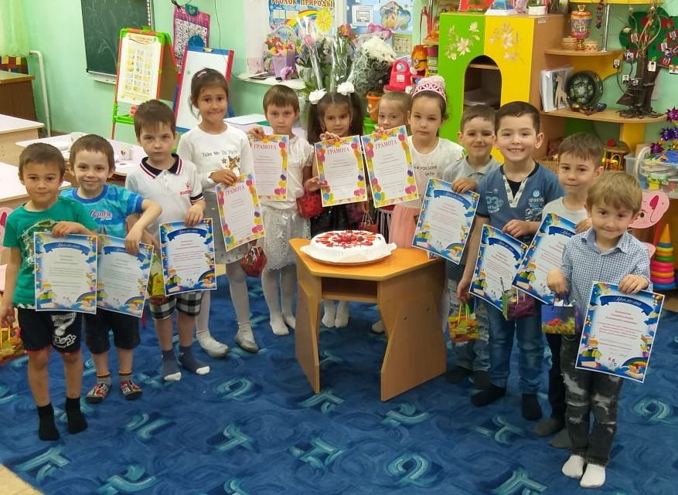
Презентация проекта

Slide 18
Виды проектов
Творческий
Нормативный
Исследовательский

Slide 19
Роли родителей в проекте
Отслеживание плана выполнения
Решение оперативных вопросов
Помощь в предварительной подготовке проекта
Участие в подготовке творческих выставок, презентаций
Спонсоры и экскурсоводы

Slide 20
Спасибо за внимание!
Творческих успехов!

